Slide 1
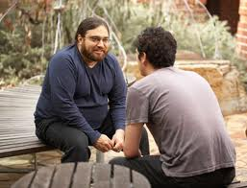
Socijalni rad s pojedincem 2019./20.
Prof. dr. sc. Kristna Urbanc i Doc. dr. sc. Marijana Kletečki Radović
kristina.urbanc@pravo.hr
marijana.kletecki.radovic@pravo.hr

Slide 2
Opis kolegija
Nastavu izvode: prof. dr.sc. Kristina Urbanc i doc.dr. sc. Marijana Kletečki Radović
Voditeljice grupa za vježbe: Marijana Kletečki Radović, Marija Gorički, Milica Gregurić Prugovečki i Nataša Jelača
Supervizori: Maca Cicak, Sunčana Kusturin, Jelena Matić Zbiljski, Ljiljana Rogić Šneperger, Tatjana Vlašić
Gosti predavači: Kristina Duvančić, Doria Jukić
Izvođenje nastave: satnica iznosi 120 sati (60 + 60), od toga cca100 sati nastave se odvija na fakultetu kroz predavanja i vježbe, a 20 sati odvija se u obliku terenske nastave, kroz obavljanje različitih zadataka u okviru ustanova, udruga, manifestacija itd. U satnicu je uključeno i vrijeme za izradu individualnih pismenih zadataka;
Nastava se odvija u dva turnusa i sedam grupa za vježbe, ponedjeljkom od 9.00 do 20.00 i srijedom od 16.00 do 20.00.

Slide 3
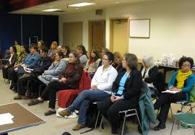
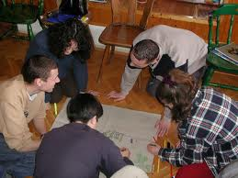
Predavanja i vježbe
PREDAVANJA: ponedjeljkom
I turnus: 9:00 – 13:00 (dvorana III)
II turnus: 13:00 – 17:00 (dvorana III)
VJEŽBE:
Ponedjeljkom:
Grupa A: 13.30-15.30
Grupa B: 16-18, Grupa C: 18-20
Srijedom:
Grupa D: 16-18, Grupa E: 18-20
Grupa F: 16-18, Grupa G: 18-20

Slide 4
Obaveze studenta vezane uz nastavu na fakultetu
Obaveze vezane uz nastavu koja se odvija na fakultetu (ukupno 100 sati):
Aktivno sudjelovanje i redovno pohađanje nastave koja se izvodi u velikoj grupi (interaktivna predavanja) i maloj grupi (vježbe) u trajanju od 80 sati.
Izostanci: dva puta s predavanja i jedan put s vježbi
Izrada pismenih zadaća i čitanja literature koja se zadaje od susreta do susreta u trajanju od 20 sati.
Vođenje mape: sve pismene zadaće pohranjuju se u mapu. Zadaće se redovito evidentiraju i pregledavaju. Bez predane mape i pregledanih zadaća student ne može pristupiti ispitu te se kvaliteta radova u mapi uzima u obzir prilikom određivanja konačne ocjene.

Slide 5
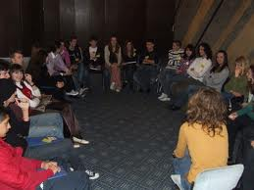
Vježbe u malim grupama
Vježbe su namijenjene iskustvenom prorađivanju sadržaja s predavanja te uključuju aktivnosti za savladavanje vještina potrebnih za provođenje procesa planiranih promjena. Obvezni su im prisustvovati i redovni i izvanredni studenti.
Sastavni dio svake vježbe je pismeni zadatak koji od studenta zahtijeva da zabilježi svoj refleksivni osvrt na praktičnu primjenu pojedine vještine provedene na vježbama te da kroz principe aktivnog učenja i kritičkog mišljenja proradi zadanu literaturu i da pismeni osvrt.
Na predane pismene radove student dobiva redovite povratne informacije te ih pohranjuje u mapu. Kvaliteta radova u mapi uzima se u obzir prilikom određivanja konačne ocjene na kolegiju.

Slide 6
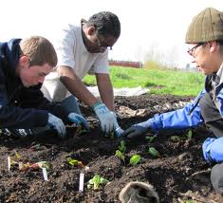
Obaveze studenta vezane uz nastavu van fakulteta(2)
1. Aktivnost pomaganja („Volontiranje”) vezano uz pomoć u nekoj ustanovi ili udruzi (može biti povodom neke priredbe, skupa, izleta i sl. koje organiziraju udruga ili ustanova, npr. F=M) u trajanju od 10- ak sati (uključujući i pisanje bilješki o obavljenom volontiranju koje se također ulažu u mapu). Informacije o mogućnostima pomaganja/volontiranja student može čuti od nastavnika, a može i samostalno predložiti i dogovoriti se s nastavnikom (pomaganje/volontiranje nije isto što i praksa).
2. Sudjelovanje na stručnim/znanstvenim skupovima vezanim uz područje psihosocijalnog rada van fakulteta (npr. radionici, okruglom stolu, tribini, predavanju...) u trajanju od 10-ak sati (uključujući i pisanje bilješki, koje se prilažu u mapu).

Slide 7
Oblici provjere znanja
Aktivno sudjelovanje u radu na primjerima, problemskim situacijama i grupnim raspravama tijekom interaktivne nastave
8 pismenih zadataka vezanih uz proradu sadržaja s vježbi i predavanja (domaće zadaće)
2 pismena osvrta o vanfakultetskim obavezama (izvještaji)
Prije ispita student u dogovorenom terminu predaje zadaće i pismena izvješća o odrađenim terenskim obavezama vezanim uz kolegij (predaje mapu). Bez predane mape student ne može pristupiti ispitu te se kvaliteta radova u mapi uzima u obzir prilikom određivanja konačne ocjene.
Ispit se polaže putem 2 kolokvija ili pismenim i usmenim ispitom.

Slide 8
Obaveze izvanrednih studenata
Izvanredni studenti koji neće moći pohađati nastavu zajedno s redovitima trebaju se prije početka vježbi javiti nastavnicama (objema) te imaju obavezu sudjelovati najmanje na 50% nastave.
Taj dio nastave odradit će kroz obvezne vježbe u nekoj od grupa koju će dogovoriti na početku semestra, a u skladu s njihovim obavezama (poslom) te kroz predavanja koja će biti za njih organizirana u dva bloka (termini će biti naknadno dogovoreni)
Osim toga, trebaju izraditi i predati sve predviđene pismene zadatke –domaće zadaće (8) i pismene osvrte na vanfakultetske obaveze (2) – trebaju imati mapu koja je uvjet izlaska na ispit.

Slide 9
Ishodi učenja
Nakon uspješno savladanog kolegija student će biti u mogućnosti:
Definirati i opisati teorijske koncepte: sistemski pristup, pojedinac u okruženju, koncept rizika i otpornosti u socijalnom radu s pojedincem, briga za mentalno zdravlje pomagača i uloga supervizije u psihosocijalnom radu.
Definirati, opisati i primijeniti uz podršku znanja i vještine o procesu planiranih promjena i svim njegovim fazama.
Definirati i prepoznati profesionalne vrijednosti i etiku socijalnog rada te analizirati njihovu primjenu u ustanovama i udrugama koje student posjećuje tijekom terenske nastave.
Definirati i prepoznati načela uvažavanja perspektive korisnika te razinu njihove primjene u ustanovama i udrugama koje student posjećuje tijekom terenske nastave.
Definirati i prepoznati načela primjene protudiskriminacijske prakse, zagovaranja i samozagovaranja u socijalnom radu s pojedincem.
Definirati i prepoznati specifičnosti socijalnog rada s pojedincem obzirom na rod i spol.
Sastaviti socijalnu anamnezu tijekom rada na slučaju, objedinjujući podatke iz različitih izvora.
Prepoznati i objasniti načela rada s korisnikom u procesu tugovanja te demonstrirati vještine i znanja potrebne za pružanje podrške korisniku u procesu tugovanja..
Objasniti i primijeniti odgovarajuće komunikacijske vještine u neposrednom radu s korisnikom.
Prepoznati, anlizirati i evaluirati vlastiti doprinos u procesu usvajanja znanja i vještina (vlastite resurse i ograničenja) te definirati vlastitu odgovornost u procesu cjeloživotnog učenja.

Slide 10
Literatura – obavezni dio
1. Predavanja
2. Urbanc, K. (2006.) Izazovi socijalnog rada s pojedincem. Zagreb: Alinea.
3. Sladović Franz, B. (2011.) Značajke procesa odlučivanja u socijalnoj skrbi za djecu. Ljetopis socijalnog rada, 18 (3), 439 – 468.
4. Van Oosten i Van der Vlugt (2004.) Rod i spol u psihosocijalnom radu – Priručnik za savjetovanje. Zagreb. Društvo za psihološku pomoć. Poglavlja: Pružanje psihosocijalne pomoći primjerene specifičnostima spola i roda, str. 15-25.; Prvi kontakt i prijem iz perspektive spola i roda, str. 69-85.; Individualno savjetovanje, str. 87-91.
5. Urbanc, K. (2007.) Smisao i obilježja postmodernog pristupa u socijalnom radu. Ljetopis socijalnog rada, 14, (1), 179 – 195.
6. Ajduković, M. i Ajduković, D. (1996.) Pomoć i samopomoć u skrbi za mentalno zdravlje pomagača. Zagreb: Društvo za psihološku pomoć. Poglavlja: Zašto je ugroženo mentalno zdravlje pomagača?, str. 3-10.; Sindrom sagorijevanja na poslu, str. 21-27.; Izvori profesionalnog stresa i sagorijevanja pomagača, str. 29-37.; Profesionalna pomoć pomagačima, str. 77-100.

Slide 11
Literatura – obavezni dio (2)
7. Pregrad, J. (1996. ) Stres, tramuma i oporavak. Zagreb: Društvo za psihološku pomoć. Poglavlja: Gubitak i tugovanje, str. 169-176.; Gubitak i tugovanje u djece, str. 177-184.; Gubitak i tugovanje u obitelji, str. 185-198.; Zdrave i patološke reakcije na gubitak, str. 189-192.; Podrška u togovanju, str. 193-200.
8. Ajduković, M. i Cajvert, Lj. (2001.) Supervizija psihosocijalnog rada kao specifičan oblik podrške i pomoći socijanim radnicima i drugim stručnjacima u sustavu socijalne skrbi. Ljetopis Studijskog centra socijalnog rada, 8, 2, 195-214.
9. Žorga, S. (2009) Specifičnosti procesa učenja u superviziji. U: Ajduković, M. (2009) Refleksije o superviziji. Zagreb: Biblioteka socijalnog rada i Društvo za psihološkku pomoć.

Slide 12
Dopunska literatura
1. Žorga, S. (2009) Specifičnosti procesa učenja u superviziji. U: Ajduković, M. (2009) Refleksije o superviziji. Zagreb: Biblioteka socijalnog rada i Društvo za psihološkku pomoć
2. Urbanc, K. (2005.) Medicinski, socijalni ili «neomedicinski» pristup za osobe s invaliditetom. Ljetopis studijskog centra socijalnog rada, 12, 2, 321-333.
3. Ajduković, M. (2007) Značaj supervizije za kvalitetan rad s djecom, mladima i obiteljima u sustavu socijalne skrbi. Ljetopis socijalnog rada, 14 (2) 339 – 354.
4. Urbanc, K., Kletečki Radović, M. i Delale, E. A. (2009.) Uključivanje i osnaživanje korisnika tijekmo terenske prekse studenata socijalnog rada. Ljetopis socijalnog rada 16 (2), 395-423.
5. Urbanc, K. (2010.) Savjetovanje u Centru za djecu, mlade i obitelji. U: Puljiz, S. (ur.) Raditi s djecom, mladima i obitelji. Zagreb: Centar za djecu, mlade i obitelj Velika Gorica,175-213.

Slide 13
Raspored po temama
1. | 24.2. | Uvodno predavanje: predstavljanje, sadržaj, supervizija, obaveze, ispit
2. | 2.3. / 4.3. Vježbe 1 | Uvod u socijalni rad s pojedincem, vrijednosti, etika, primanje i davanje pomoći
3. | 9.3. / 11.3. Vježbe 2 | Sustav socijalne skrbi – ustroj; Proces planiranih promjena; sistemski pristup; koncept rizika i otpornosti
4. | 16.3. / 18.3. Vježbe 3 | Inicijalni kontakt, dobrovoljni i nedobrovoljni korisnici, definiranje ciljeva

Slide 14
Raspored po temama
5. | 23.3. / 25.3. Vježbe 4 | Prikupljanje podataka, soc. anamneza, socijalna procjena, dogovor, plan
6. | 30.3. /1.4. Vježbe 5 | Provedba i praćenje plana, završavanje procesa planiranih promjena, evaluacija
7. | 6.4. / 8.4. Vježbe 6 | Kolokvij I, Gosti predavači
8. | 15.4. | Vježbe
 | 20.4./2.4 | Proljetni ispitni rokovi
9. | 27.4. / 29.4. Vježbe 7 | Gubitak i tugovanje, podrška u tugovanju

Slide 15
Raspored po temama
10. | 4.5. / 6.5. Vježbe 8 | Rod i spol u socijalnom radu s pojedincem (Doria Jukić)
11. | 11.5. / 13.5. Vježbe 9 | Protudiskriminacijska praksa; Gost predavač (Kristina Duvančić)
12. | 18.5./ 20.5. Vježbe 10 | Kolokvij II; Kreativne tehnike u socijalnom radu
13. | 25.5. | Rezultati kolokvija; Evaluacija i završetak kolegija

Slide 16
TERENSKA PRAKSA – odvija se u ukupnom trajanju od 60 sati tijekom IV. semestra
Obaveze:
Prisustvovanje orijentacijskom susretu (na fakultetu i u udrugama/institucijama) – 10 sati
Neposredni rad s korisnicima – 40 sati
Supervizijski susreti (na fakultetu) – 10 sati
Vođenje bilješki u obliku nestrukturiranih refleksija

Slide 17
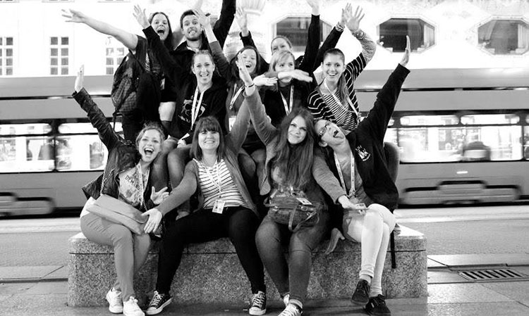

Slide 18
CILJEVI TERENSKE PRAKSE
Steći uvid i kritički promišljati o:
Kvaliteti života korisnika;
Načinu na koji korisnici i njihove obitelji zadovoljavaju svakodnevne potrebe;
Specifičnostima i preprekama na koje nailaze u obavljanju svakodnevnih aktivnosti;
Mogućnostima i resursima pojedinaca, obitelji i okoline u prevazilaženju tih prepreka;
Ulozi i očekivanjima korisnika od socijalnog radnika.

Slide 19
Ciljevi vezani uz razvijanje vještina socijalnog rada:
Razvijanje komunikacijskih vještina (vještina slušanja, verbalna i neverbalna komunikacija, upotreba govornog i pisanog jezika i dr.)
Razvijanje osnovnih vještina u radu s pojedincem
– definiranje očekivanja i ciljeva, uspostavljanje kontakta s korisnikom, razvijanje odnosa, završavanje formalnog odnosa s korisnikom.

Slide 20
ŠTO JE SUPERVIZIJA?
Supervizija prije svega služi razvoju pojedinaca, timova i organizacija.
Poboljšava profesionalni život pojedinaca i timova s obzirom na njihove uloge u institucionalnom kontekstu.
Također se usredotočuje na osiguravanje i razvijanje kvalitetne komunikacije među zaposlenicima i na metode suradnje u različitim radnim kontekstima.
Osim toga, supervizija pruža podršku u različitim procesima promišljanja i odlučivanja te u izazovnim i zahtjevnim profesionalnim situacijama i konfliktima.
Podržava razjašnjavanje i analizu zadataka, funkcija i uloga.
Pomaže u postupanju s procesima promjena, u traženju inovativnih rješenja za nove izazove i mjera za borbu protiv zlostavljanja i izgaranja na radnom mjestu. (http://www.anse.eu)

Slide 21
Kontakti:
kristina.urbanc@pravo.hr
(konzultacije srijedom, 11.00 -13.00, uz obaveznu najavu)
marijana.kletecki.radovic@pravo.hr
(konzultacije utorkom, 11.00 -13.00, uz obaveznu najavu)
Za sva pitanja vezana uz kolegij obratiti se objema nastavnicama te uvrstiti oba e-maila!
Demonstratorice:
Zlata Rakošec: rakosec.zlata@gmail.com
Tamara Zrnić: tamara.zrnic@student.pravo.hr

